Slide 2
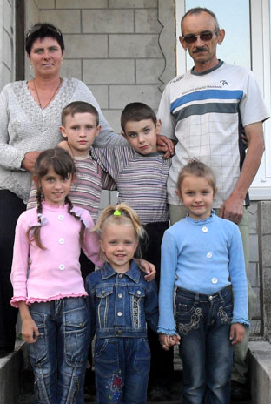
7Я

Slide 4


Slide 7
7
1
6
2
5
3
4
4
3
5
2
6
1

Slide 9
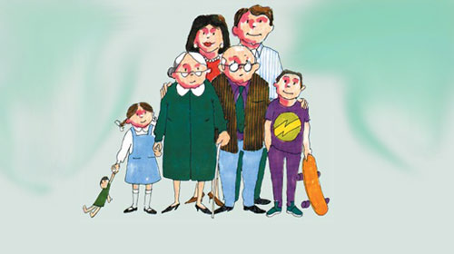






Slide 13
Чтобы узнать, на сколько
одно число больше или меньше другого, надо из большего числа вычесть меньшее.

Slide 15
б – м
м + р
б – р

Slide 16
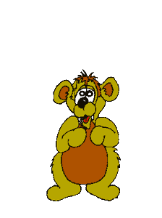





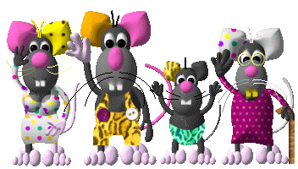

Slide 18
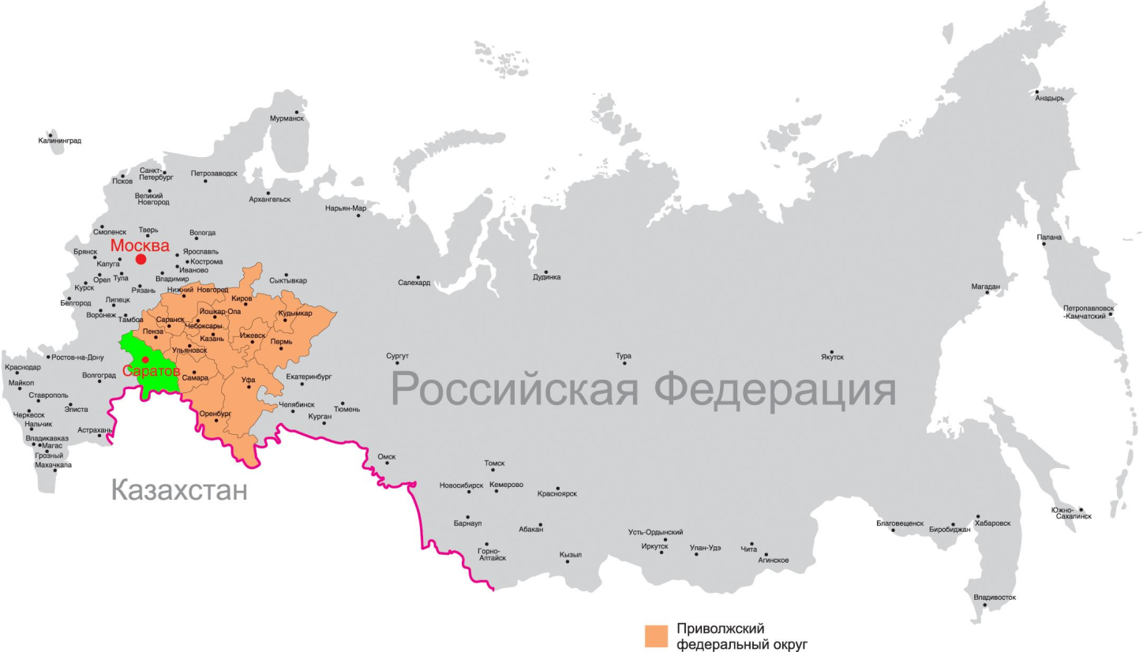
1
2
3
4
5
6
Р
О
С
С
И
Я

Slide 19

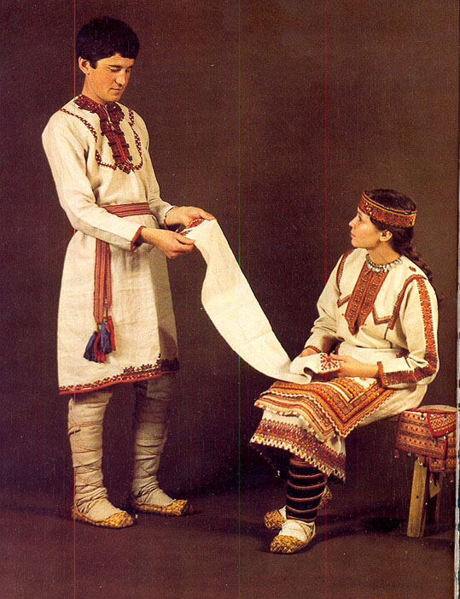
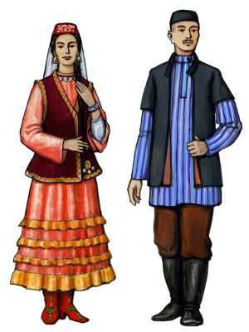
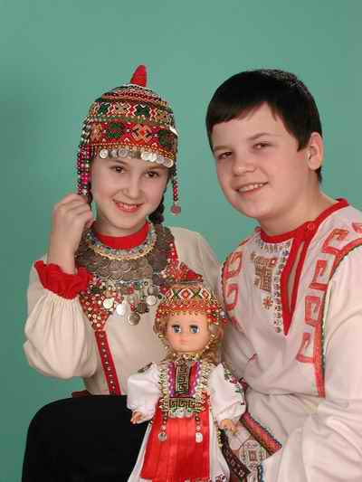
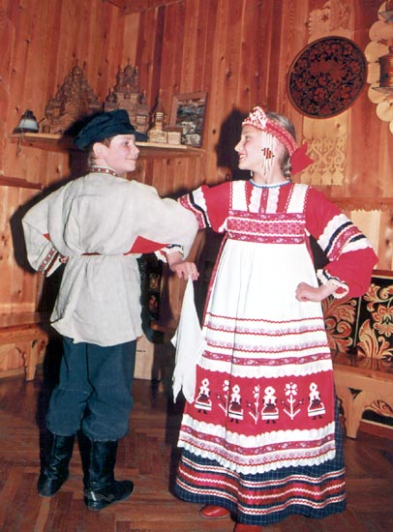
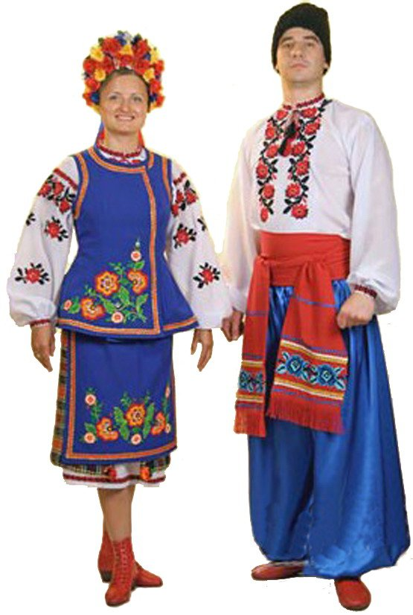
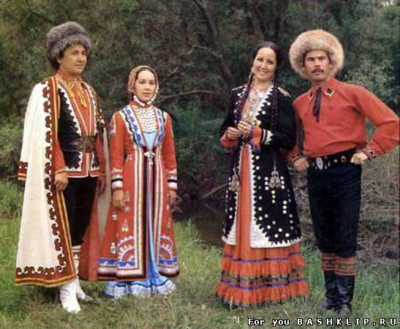
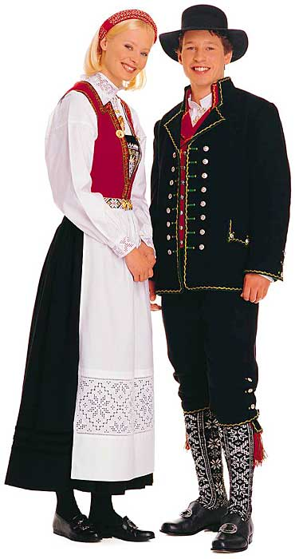

Slide 21
Чтобы узнать, на сколько
одно число больше или меньше другого, надо из большего числа вычесть меньшее.

